Slide 1
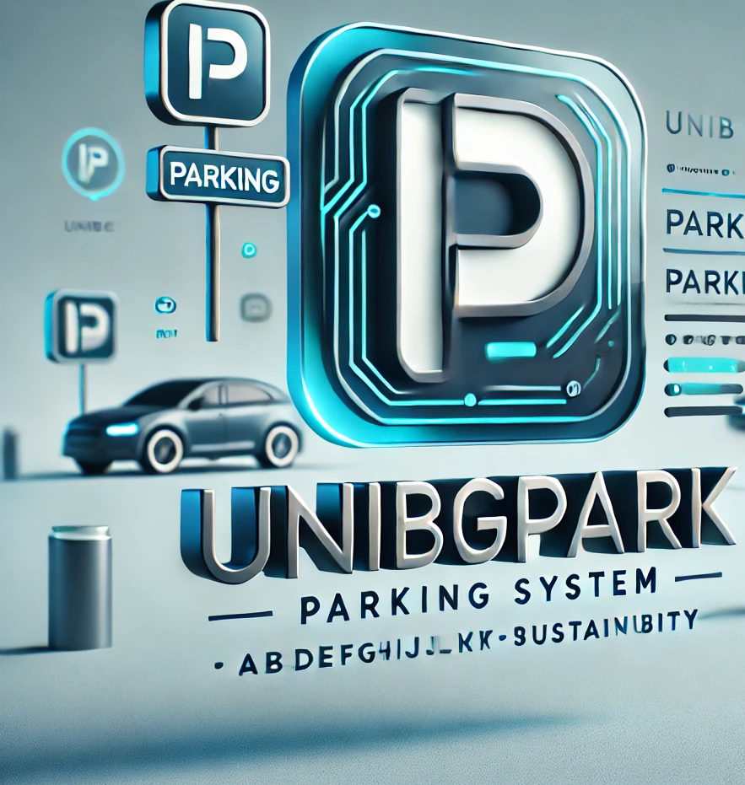
UNIBGPARK
Gestione automatizzata dei parcheggi urbani
Francesco Pezzotta
Ledio Koci
Giovanni Nocerino

Slide 2
Obiettivo dell’applicazione
- Ottimizzare l’uso degli spazi disponibili tramite sensori e gestione digitale.
- Ridurre i tempi di ricerca del parcheggio.
- Gestione differenziata per residenti e visitatori occasionali.

Slide 3
Difficoltà incontrate
- Adattamento a librerie/framework (Spring Boot, SQLite).
- Configurazione strumenti di testing e integrazione continua.
- Gestione della comunicazione e distribuzione dei compiti

Slide 4
Paradigma e Tools
- Paradigma utilizzato: Extreme Programming (XP).
- Modellazione: UML (diagrammi di casi d’uso, classi, sequenza).
- Linguaggio: Java.
- Tools principali: Eclipse, MYSQL, GitHub.

Slide 5
Software Configuration Management
- Tool usato: GitHub.
- Funzionalità: versionamento del codice, commit, code review.

Slide 6
Software Life Cycle
- Approccio iterativo e incrementale con XP.
- Rilasci frequenti per feedback continuo.
- Test e revisione a ogni iterazione.

Slide 7
Requisiti
- Estrazione tramite brainstorming e metodo MoSCoW.
- Specificati nel documento di Specifica Requisiti.
- Priorità e criteri di accettazione definiti in base allo standard IEEE 830.

Slide 8
Architettura
Stile architetturale: moduli indipendenti.
Backend: Spring Boot per scalabilità e semplicità di manutenzione.
Layer: controller, service, repository

Slide 9
Design Pattern
- Observer per notificare cambiamenti
-Delgation per minimizzare il costo.
- Metriche di qualità: copertura codice, complessità ciclomatica.

Slide 10

Modellazione
Casi d’uso per rappresentare requisiti.
Sequenza per definire flussi operativi.
Classi per rappresentare struttura del sistema.
E tutti gli altri

Slide 11
Implementazione
- Parti implementate: gestione utenti, pagamento, monitoraggio.
- Parti non implementate: estensioni per analisi avanzata, QrCode
- Tecnologie usate: Java, MYSQL, Spring Boot.

Slide 12
Testing
- Metodologia: Test-driven development (TDD).
- Test unitari
- Strumenti: JUnit.
- Risultati: Riduzione bug, stabilità confermata.

